Slide 1
"ПОВЕСТЬ ВРЕМЕННЫХ ЛЕТ" КАК ИСТОРИЧЕСКИЙ, ТАК И ЛИТЕРАТУРНЫЙ ПАМЯТНИК

Slide 2
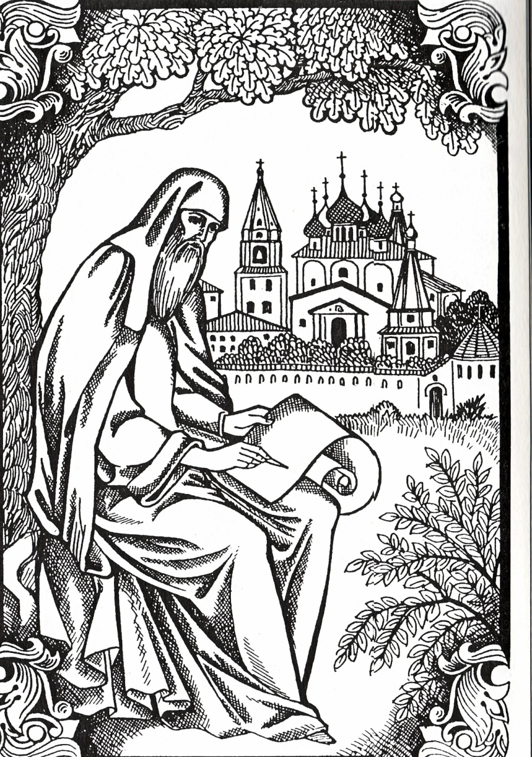
Лавреньевская
летопись
Ипатьевская
летопись

Slide 3
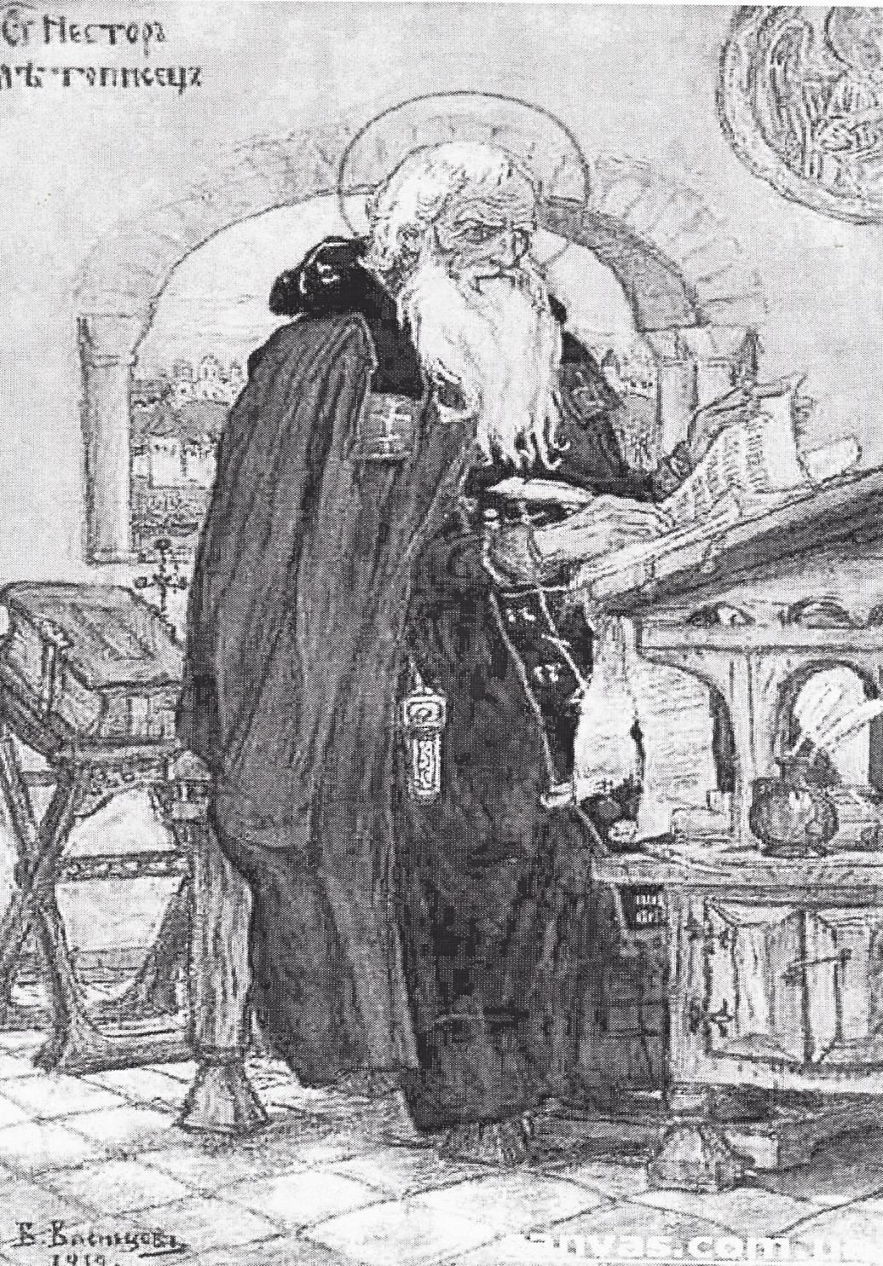

Slide 4
«СКАЗАНИЕ
О КНЯЗЕ ОЛЕГЕ»

Slide 5
А. С. ПУШКИН
«ПЕСНЬ О ВЕЩЕМ ОЛЕГЕ»

Slide 6
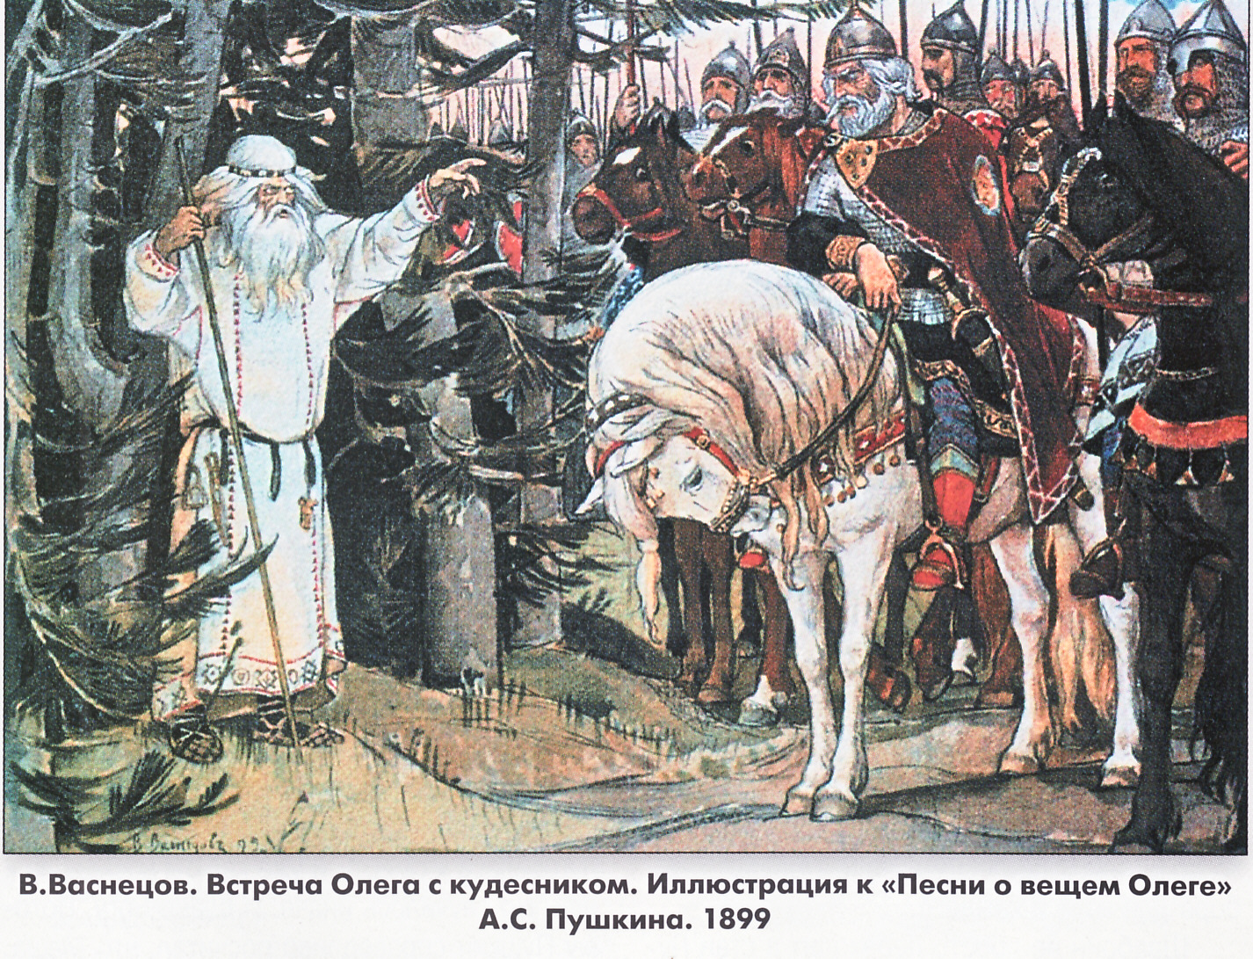

Slide 7
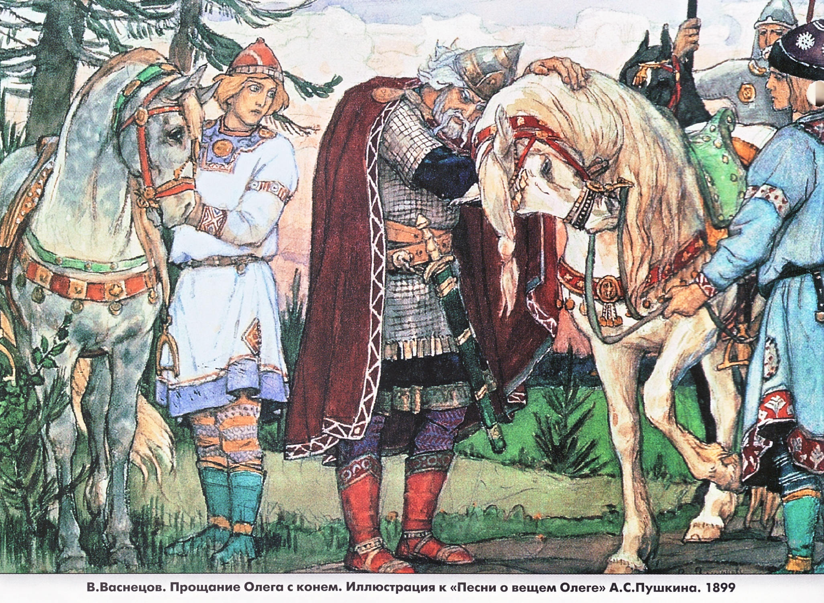

Slide 8
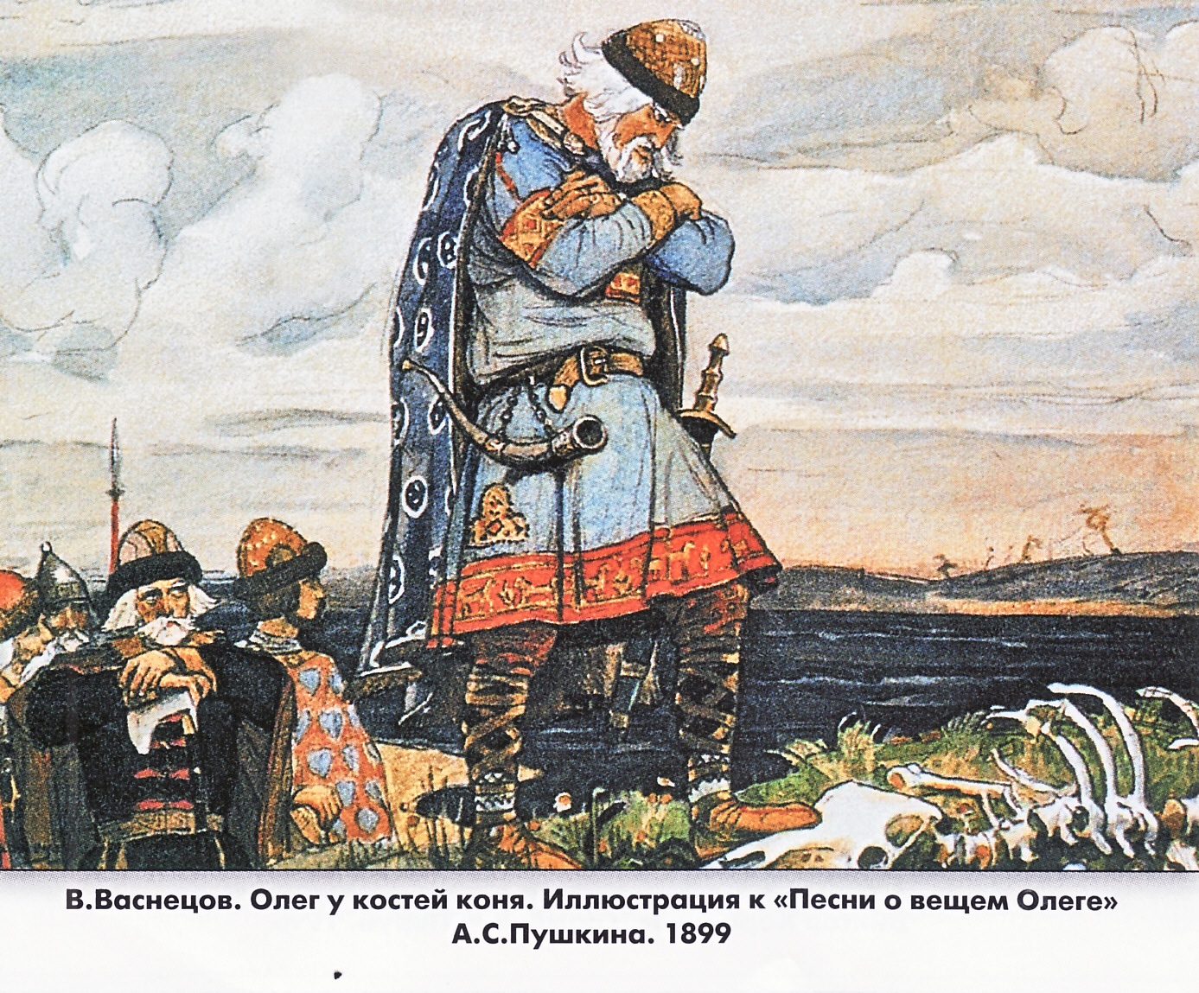

Slide 9

А. С. ПУШКИН
«ПЕСНЬ О ВЕЩЕМ ОЛЕГЕ»

Slide 10
«СЕ ПОВЕСТИ ВРЕМЯНЬИХ ЛЕТ, ОТКУДУ ЕСТЬ ПОШЛА РУССКАЯ ЗЕМЛЯ, КТО В КИЕВЕ НАЧЕ ПЕРВЕЕ КНЯЖИТИ, И ОТКУДУ РУССКАЯ ЗЕМЛЯ СТАЛА ЕСТЬ»

Slide 11
Повесть это не история князей, а история государства, история русской земли. Поэтому, как бы ни была велика роль отдельного человека, князя, он интересует летописца не сам по себе, а лишь как участник истории государства, истории русской земли

Slide 12
«Подвиг отрока - киевлянина и хитрость воеводы Претича»

Slide 13
«Мы должны быть благодарными сыновьями нашей великой матери – Древней Руси»
Д. С. Лихачёв

Slide 14
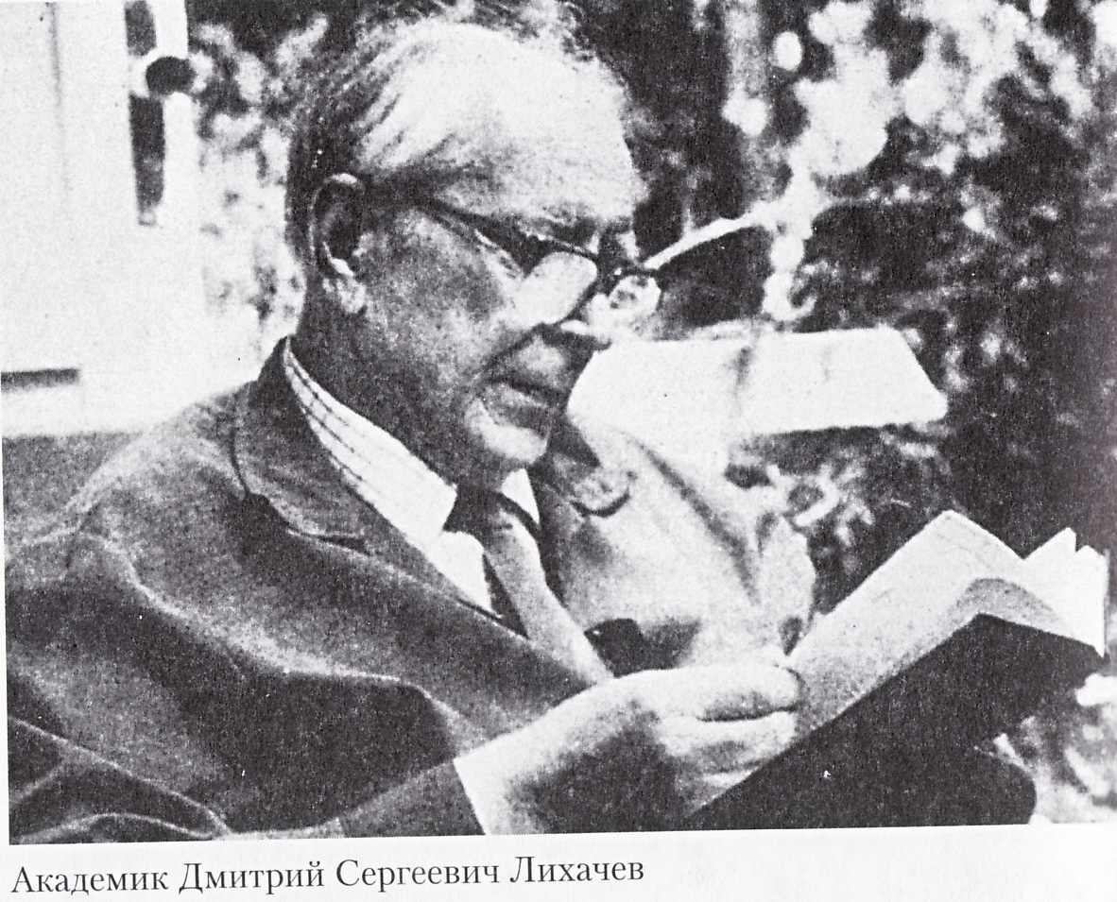
«Древняя русская литература наполняет нас гордостью за наших далёких предшественников, учит нас с уважением относиться к их труду, борьбе, заботам о благе родины»
Д. С. Лихачёв

Slide 15
Домашнее задание
Чтение по свободному выбору

